Slide 1
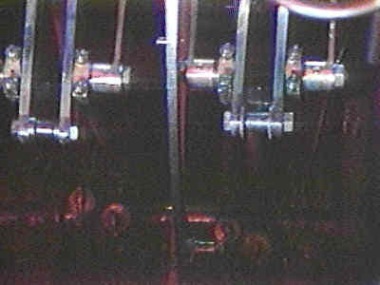

第四章
热力学基础

Slide 2





第一节
热力学第零定律

Slide 3
热力学第零定律
如果两个热力学系统中的每一个都与第三个热力学系统处于热平衡, 则它们彼此也必定处于热平衡。
定律表明：一切互为热平衡的系统具有相同的宏观性质 ---- 温度

Slide 4
第二节
热力学第一定律

Slide 5

一、热力学系统与热力学过程
由大量分子所组成的宏观体系。
1. 热力学系统：
孤立系统：与外界环境没有任何相互作用.
封闭系统：
与外界没有物质交换.
绝热系统：与外界没有热量交换.
§1.准静过程

Slide 6

2. 热力学过程: 系统状态的变化过程。
准静态过程：每一个中间状态都是平衡态的热力学过程。
驰豫时间
系统从非平衡态过渡到平衡态所用的时间.
如果过程进行的时间t > , 系统来得及恢复平衡态, 可视为准静态过程；
如果过程进行的时间t < , 系统来不及恢复平衡态, 则为非准静态过程；

Slide 7
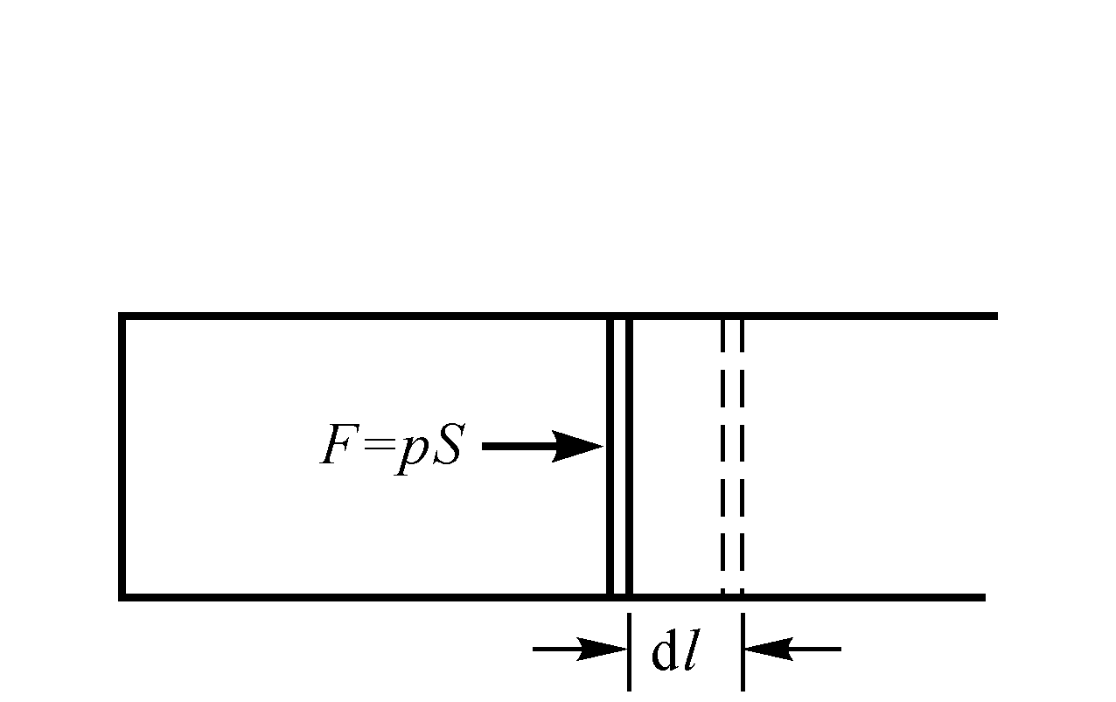

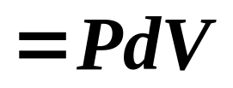
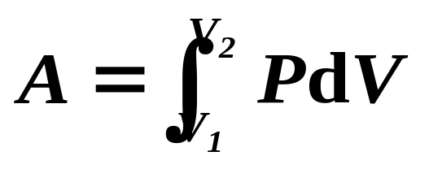

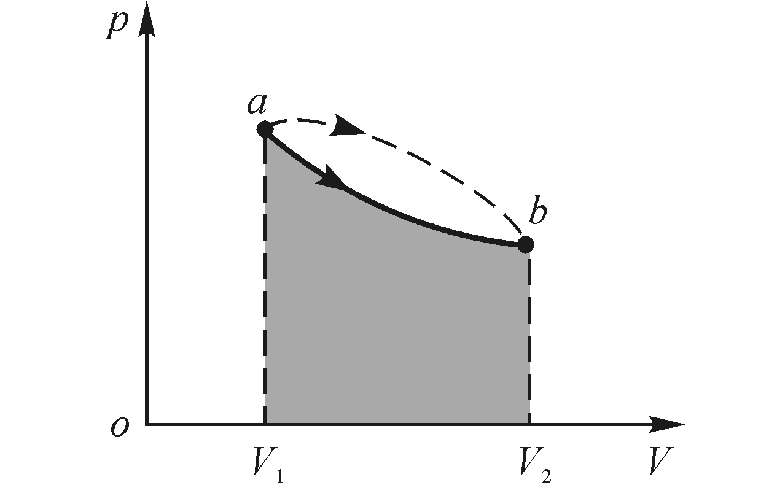
二、热力学第一定律
1. 功的表达式
体积膨胀，系统对外作正功，
体积缩小，系统对外作负功，
功与过程有关。

Slide 8
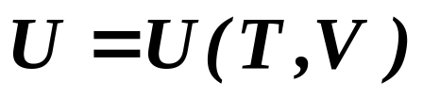
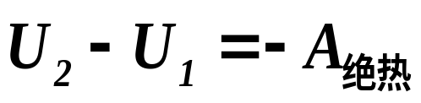
2.内能是态函数
大量实验事实表明：绝热隔离体系从确定的初态到确定的末态，永远完成同样大小的功。
因此，可以引进一个与过程无关的态函数，称为内能。
内能的增量（终态2与初态1之间的差值）等于绝热过程中系统对外界所作功的负值。

Slide 9


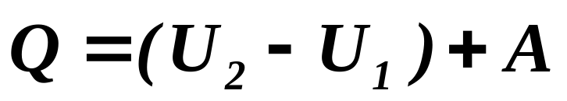
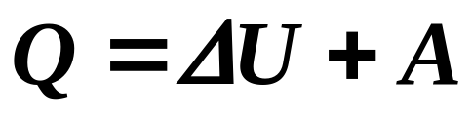

3. 热力学第一定律
设一热力学系统，初始时内能为U₁, 如果系统吸热，使系统内能增加到U₂，系统对外作功A, 由能量守恒与转换定律
系统
系统吸收的热量，转变成系统的内能和系统对外做的功。
§3.热力学第一定律 / 二、热力学第一定律

Slide 10
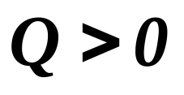
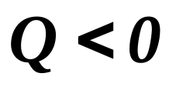
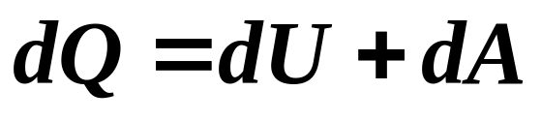
第一类永动机不能制成
热力学第一定律实际上是包括热现象在内的能量守恒与转换定律。
注意内能增量、功、热量的正负规定。
系统吸热 ，
系统放热
体积膨胀，系统对外作正功，
体积缩小，系统对外作负功，
热力学第一定律对微小过程的应用

Slide 11
HW14

